Slide 1
Cara Pendokumentasian Askep
Eva Nurlina APRILIA, M.KEP.,NS.,SP.KEP.KOM

Slide 2
Latar Belakang
Keperawatan merupakan suatu bentuk Pelayanan professional yg merupakan bagian integral dari Pelayanan Kesehatan yg didasarkan pada ilmu dan kiat keperawatan berbentuk Pelayanan bio-psiko-social-spiritual serta ditujukan kepada individu, keluarga dan masyarakat baik sakit maupun sehat secara berkualitas.
Tenaga Kesehatan sebagai salah satu tenaga yg mempunyai kontribusi besar bagi Pelayanan Kesehatan memiliki peranan penting untuk meningkatkan mutu Pelayanan Kesehatan
Dalam upaya meningkatkan mutu Pelayanan Kesehatan, seorang Perawat harus mampu melaksanakan asuhan keperawatan sesuai standar, yaitu mulai pengkajian sampai dgn evaluasi dan yg terpenting adl SISTEM PENDOKUMENTASIAN YANG BAIK

Slide 3
Dokumentasi keperawatan merupakan bagian yang penting dari dokumentasi klinis. Namun realitanya di lapangan, asuhan keperawatan yang dilakukan masih bersifat manual dan konvensional, belum disertai dengan system/perangkat teknologi yg memadai.
Contoh : Dalam hal pendokumentasian Askep masih manual, sehingga Perawat memiliki potensi yg besar terhadap proses terjadinya kelalaian dalam praktik
Dengan adanya kemajuan teknologi informasi, maka sangat dimungkinkan bagi Perawat utk memiliki system pendokumentasian asuhan yg lebih canggih dgn memanfaatkan perkembangan teknologi informasi. Pendokumentasian keperawatan dgn menggunakan computer diharapkan akan membantu meningkatkan dokumentasi keperawatan yg berkualitas.

Slide 4
Dunia keperawatan di Indonesia terus berkembang seiring dengan meningkatnya strata Pendidikan keperawatan di Indonesia. Di samping akses informasi yang sangat cepat di seluruh dunia.
Hal tsb membawa efek pada kemajuan yg cukup berarti di keperawatan, termasuk dalam dokumentasi proses keperawatan. Dari yg sebelumnya manual, bergeser ke arah komputerisasi, bahkan dalam perkembangannya computer bukan hanya membantu dalam dokumentasi proses keperawatan tetapi pemanfaatannya sampai pada kepentingan Manajemen rumah sakit, di mana aktivitas perawatan dapat termonitor dalam sebuah data base rumah sakit.

Slide 5
PENGERTIAN
Dokumentasi atau catatan tentang layanan kepada klien yg dikerjakan atau dituliskan pada kertas dan bentuk naratif.
Dokumentasi keperawatan secara tradisional, didefinisikan sebagai lembaran narasi catatan Pasien, awalnya dirancang untuk menunjang kebutuhan Perawat berpikir, sintesis kondisi pasien dan komunikasi tentang pasien.
Pelaksanaan dokumentasi proses keperawatan sbg salah satu alat ukur utk mengetahui, memantau dan menyimpulkan suatu pelayana asuhan keperawatan yg di selenggarakan di rumah sakit.
Dokumentasi merupakan sesuatu yg ditulis atau dihasilkan secara elektronik yg menggambarkan status klien atau perawatan/layanan yg diberikan kpd klien tsb.
SISTEM
DOKUMENTASI MANUAL

Slide 6
Kelebihan dan Kekurangan Sistem Dokumentasi Secara Manual
Kelebihan
KEKURANGAN
Dapat dikerjakan oleh siapa saja atau tidak memerlukan keterampilan khusus
Tidak perlu mempelajari cara kerja suatu alat atau benda yg digunakan utk mengerjakan
Memerlukan waktu yg lama saat penulisan
Diagnosa keperawatan dan perencanaan dapat bervariasi, disebabkan kurangnya kemampuan Perawat dalam menganalisa
Sering sulit dibaca/dapat salah mengartikan, sehingga hanya dapat digunakan utk satu orang pada satu waktu
Lebih sulit dianalisis untuk keperluan

Slide 7
Manfaat Dokumentasi Keperawatan secara Manual
1. Sebagai wahana komunikasi antar tim keperawatan dan tim Kesehatan yang lain
2. Sebagai bagian yang permanen dari rekaman medik
3. Sebagai dokumen yang legal dan dapat diterima di pengadilan
4. Untuk menghindari “Pemutarbalikkan” fakta
5. Untuk mencegah kehilangan informasi
6. Agar dapat dipelajari Perawat lain

Slide 8
Prinsip-prinsip Dokumentasi Keperawatan Manual
1. Tersedia format untuk dokumentasi
2. Dokumentasi dilakukan oleh orang yang melakukan tindakan atau mengobservasi langsung
3. Dokumentasi dibuat segera setelah melakukan tindakan
4. Catatan dibuat kronologis
5. Penulisan singkatan dilakukan secara umum
6. Mencantumkan tanggal, waktu, tanda tangan dan nama penulis
7. Dokumentasi akurat, benar, lengkap, jelas, dapat dibaca, ditulis dgn tinta
8. Tidak dibenarkan menghapus tulisan pada catatan menggunakan tipe-x, penghapus tinta atau bahan lainnya

Slide 9
Teknik Sistem Dokumentasi Secara Manual
Tipe Format Lembar Pengkajian
Tipe Format Catatan berbentuk Narasi

Slide 10
Tipe Format Lembar Pengkajian
Lembar pengkajian dengan jelas menggambarkan data-data yang perlu dikumpulkan
Perawat tinggal mengisi data sesuai dengan yg tercantum dala lembar pengkajian

Slide 11
Tipe Format Catatan Perawat berbentuk Narasi (Deskripsi Informasi Klien dalam bentuk Naratif)
Catatan bentuk soap
Data subjektif ditulis dalam tanda kutip ttg keluhan klien yg di catat yaitu data yg dpt dilihat, di dengar dan di rasa oleh Perawat.
Analisis yg dilakukan adl menginterpretasikan data subjektif dan data objektif, kemajuan ke arah diagnose keperawatan yg di catat. Planning dilakukan dgn mencatat rencana utk mengatasi masalah yg di Analisa
Digunakan dgn catatan medik yg berorientasi pada masalah klien (Problem Oriented Medical Record) yg menggambarkan kemajuan klien yg terus menerus ke arah resolusi masalah.
Pencatatan SOAP terdiri dari 4 bagian yaitu data subjektif, data objektif, analisis data dan rencana

Slide 12
CATATAN FOKUS
Perawat mencatat masalah berfokus pada masalah yang spesifik yang terdiri dari komponen diagnose keperawatan, data subjektif dan data objektif yg mendukung tindakan keperawatan, respon klien terhadap intervensi keperawatan dan penyuluhan

Slide 13
GRAFIK DAN FLOW SHEET
Dengan demikian Pelayanan perawatan memegang peranan penting dalam upaya Menjaga dan meningkatkan kualitas Pelayanan di rumah sakit dan puskesmas
Dokumentasi keperawatan tdk hanya merupakan dokumen sah tapi juga instrument utk melindungi para pasien, Perawat secara sah, oleh karena itu Perawat diharapkan dpt bekerja sesuai dgn standar professional
Menggambarkan data berulang klien yg harus senantiasa dipantau oleh Perawat seperti Nadi, tekanan darah, obat-obatan, masukan dan pengeluaran.
Pelayanan keperawatan merupakan Pelayanan professional dari Pelayanan Kesehatan yg tersedia selama 24 jam secara berkelanjutan selama masa perawatan pasien

Slide 14
Tenaga Perawat sbg salah satu tim Kesehatan di dalam melaksanakan fungsi dan peran dituntut untuk dapat mendokumentasikan seluruh pekerjaan yg di lakukannya dengan baik.
Pendokumentasian peran dan fungsi di dalam merawat pasien diperlukan krn memiliki unsur tanggungjawab serta tanggung gugat di mata hukum
Pencatatan secara tertulis tindakan atau terapi yg diberikan kpd pasien, seorang Perawat hrs dpt bertanggungjawab di dpn hukum jika terjadi sesuatu trhadap pasien.
SISTEM DOKUMENTASI SECARA ELEKTRONIK

Slide 15
Dominan masih menggunakan kertas.
Salah satu kendala :
1. Keterbatasan waktu dlm melakukan pencatatan dan pendokumentasian askep
Apa yg sudah dilakukan Perawat sering tdk didokumentasikan dgn baik sehingga mengakibatkan kurang efektifnya evaluasi terhadap kemajuan Perawatan pada pasien.
2. Format pendokumentasian yg Panjang dan kompleks mengharuskan Perawat menuliskan secara manual askep terkadang menimbulkan rasa jenuh
Penggunaan teknologi computer di tempat kerja Memberikan pengaruh terhadap peningkatan efektivitas waktu kerja.

Slide 16
Software Asuhan Keperawatan
Software yg mengandung sebuah program dgn menggunakan “Database management” berisi data-data pengkajian kesehatan pasien yg kemudian data2 tadi akan di kelompokkan dan di Analisa utk dpt memunculkan diagnose keperawatan s.d intervensi keperawatan.

Slide 17
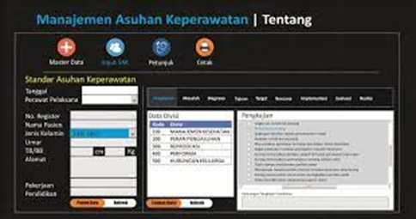

Slide 18
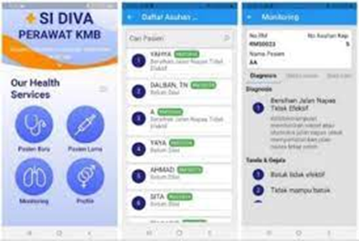

Slide 19
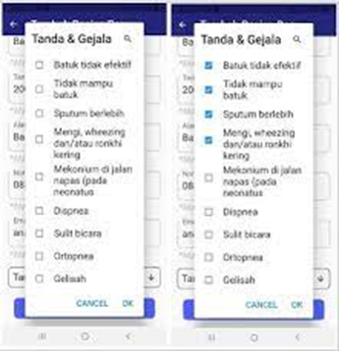

Slide 20
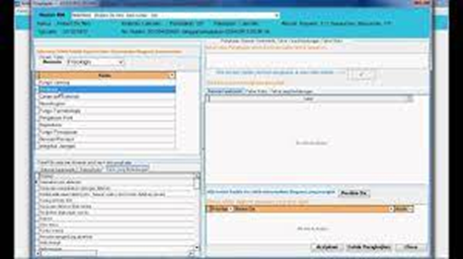

Slide 21
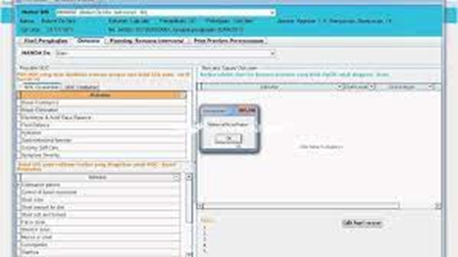

Slide 22
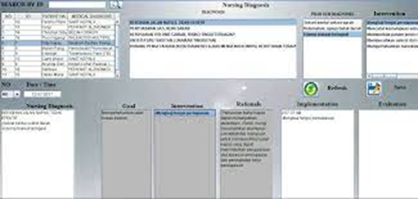

Slide 23
Manfaat Sistem Dokumentasi Berbasis Teknologi Informasi
Memenuhi standar dan kualitas dokumentasi
Memudahkan dalam pengambilan keputusan
Menyediakan informasi yang mudah di akses

Slide 24
Meminimalkan potensi kehilangan atau kerusakan dari catatan perkembangan
Meningkatkan pertukaran informasi dan koordinasi antara Perawat atau tim Kesehatan lain
Dokumentasi dapat mudah di audit

Slide 25
Membantu meningkatkan akurasi data klien
Mengakses kemajuan perkembangan Kesehatan klien
Meningkatkan kualitas Pelayanan keperawatan

Slide 26
Pendokumentasian elektronik merupakan system pencatatan berbasis computer yg merekam aktivitas yg dilakukan Perawat dlm aktivitas keperawatan yaitu pendokumentasian asuhan keperawatan.
Catatan yg ditulis menginformasikan semua kunjungan Perawat dlm bentuk catatan ringkasan singkat dari kebutuhan perawatan pasien dan intervensi yang telah diterapkan
Dokumentasi ini melaporkan kondisi actual pasien sehingga mempercepat tim Kesehatan dlm mengambil keputusan yg tepat dlm Memberikan perawatan pasien dan menetapkan prioritas serta memutuskan perawatan yg sesuai dgn intervensi.
Selanjutnya data yg terkumpul disimpan dlm database sbg bukti tertulis ttg kemajuan pasien.

Slide 27
Computerized Nursing Documentation
Suatu modul keperawatan yg dikombinasikan dgn system computer rumah sakit ke staf Perawat.
Perawat dapat melakukan akses ke laboratorium, radiologi, fisioterapi dan disiplin yang lain seperti ahli gizi, occupational therapies.

Slide 28
Kelebihan Dokumentasi Berbasis Elektronik
1. Kerja Perawat lebih efektif, efisien dan optimal dlm melakukan askep
2. Data yg akurat, realtime, paperless dan memudahkan audit tenaga keperawatan
3. Askep lbh terintegrasi, meningkatkan kualitas Pelayanan dan memperluas askes keperawtaan
.4. Meningkatkan keamanan system perawatan
5. Memungkinkan pertukaran informasi yg lbh dpt di andalkan antara praktisi dan klien dan peningkatan yg signifikan dlm cara perawatan yg akan di sampaikan, meningkatkan inisiatif Perawat, memasukkan dan mengirimkan implementasi keperawatan yg telah dilaksanakan lbh cepat dan menciptakan Pelayanan yg berpusat kpd pasien.
6. Keoptimalan Perawat dlm melakukan askep pada pasien, dokumentasi yg lbh efektif dan efisien, askep yg lbh terintegrasi serta paperless yg dpt mengurangi global warming dlm pengeluaran RS

Slide 29
Sehingga ……….
Secara efektivitas, efisiensi, fokus pada pasien serta ketepatan waktu, Dokumentasi elektronik mampu Memberikan pengaruh peningkatan lebih baik daripada dokumentasi berbasis kertas.
Kemampuan Perawat utk mengoptimalkan implementasi dokumentasi askep berbasis elektronik menjadi salah satu peran penting dalam implementasi dokumentasi keperawatan berbasis elektronik.
Diperlukan adanya persiapan matang dalam penerapan system dokumentasi elektronik. Dukungan kuat dari institusi Rumah sakit, organisasi maupun pemerintah dalam proses adaptasi Perawat menjadi tantangan yg harus di jawab agar penerapan dokumentasi elektronik tsb dpt terealisasi dgn baik

Slide 30
Dokumentasi askep berbasis computer adalah pencatatan yg dilakukan dgn menggunakan perangkat computer yg telah disediakan perangkat lunak sesuai dgn kebutuhan.
Pemasukan data dilakukan setiap saat sehingga perkembangan pasien dapat terekam secara kontinyu dan komprehensif.
Perkembangan pengetahuan dan teknologi membuat orang berpikir lebih kritis, termasuk dlm penggunaan layanan kesehatan
Perkembangan teknologi ini perannya dpt membangun mutu Pelayanan Kesehatan yg lbh baik krn dpt membantu para tim kesehatan
SISTEM DOKUMENTASI
BERBASIS KOMPUTER

Slide 31
Sistem informasi Manajemen berbasis computer sudah banyak digunakan di lingkungan Kesehatan terutama di keperawatan.
Strategi pemngembangan teknologi computer utk Pendidikan keperawatan adl penggunaan simultan keperawatan virtual.
Sistem informasi Manajemen di Indonesia masih mengalami banyak kendala. Di luar Indonesia, teknologi telah banyak membantu Manajemen Pendidikan keperawatan, khususnya penggunaan computer dalam askep.
Di Indonesia, proses menggunakan computer dalam dokumentasi keperawatan sangat lambat sehingga perlu menyegarkan aplikasi system informasi keperawatan untuk pengembangan Pendidikan keperawatan

Slide 32
Sistem Informasi Manajemen Rumah Sakit
Merupakan system computer yg memproses dan mengintegrasikan seluruh alur proses bisnis layanan Kesehatan dlm bentuk jaringan koordinasi, pelaporan dan prosedur administrasi utk memperoleh informasi secara cepat, tepat dan akurat.
Saat ini SIMRS merupakan sarana pendukung yg penting, bahkan dpt dikatakan mutlah utk mendukung pengelolaan operasional rumah sakit.
Sistem Informasi Keperawatan merupakan kombinasi dari ilmu computer, ilmu informasi, dan ilmu keperawatan yg dirancang ukt membantu Manajemen dan proses data keperawatan, informasi dan pengetahuan utk mendukung praktik keperawatan dan pemberian perawatan.

Slide 33
Sistem Informasi Keperawatan (NIS)
Merupakan bagian dari system informasi perawatan Kesehatan yg berhubungan dgn aspek keperawatan, terutama pemelihraan catatan keperawatan.
Beberapa tujuan yg harus dipenui oleh system informasi keperawatan utk mencapai tujuannya, memenuhi kebutuhan pengguna dan beroperasi dgn baik dijelaskan.
Fungsi system tersebut yang dikombinasikan dgn tugas2 dasar proses asuhan keperawatan

Slide 34
Dokumentasi Keperawatan berbasis Komputerisasi ……
Dibuat utk membantu Manajemen dan proses data keperawatan, informasi dan pengetahuan utk mendukung praktik keperawatan dan pemberian perawatan
Pencatatan yg dilakukan dgn menggunakan perangkat computer yg telah disediakan perangkat lunak sesuai dgn kebutuhan. Pemasukan data dilakukan setiap saat sehingga perkembangan pasien dpt terekam secara kontinyu dan komprehensif.
Pengumpulan data dpt dilaksanakan dgn cepat dan lengkap. Data yg telah disimpan dpt lbh efektif dan dpt menjadi sumber dari penelitian, dpt melihat kelanjutan dari edukasi ke pasien, melihat epidemiologi penyakit serta dpt memperhitungkan biaya dari Pelayanan Kesehatan
Mengikuti prinsip2 pendokumentasian serta sesuai standar pendokumentasian Internasional seperti : ANA, NANDA, NIC

Slide 35
Terdapat berbagai cara dalam mendokumentasikan dokumentasi berbasis computer
Langsung memasukkan dokumentasi setelah tindakan
Menuliskan terlebih dahulu di lembaran kertas
Menuliskan dulu pada buku catatan kecil
Menulis dulu pada tissue toilet dan setelah itu baru di pindahkan ke dokumentasi (computer), sehingga dlm hal ini ada yg melakukan pencatatan lbh dari 1 kali.

Slide 36
Hal yang paling disukai Perawat dari Dokumentasi berbasis computer
Pencatatan tentang pemberian obat, tanda-tanda vital, pengkajian data dan catatan perkembangan pasien.
Tidak semua Perawat melakukan pencatatan langsung di dekat pasien karena ruang perawatan pasien yang kecil dan computer yg tidak adekuat (computer lambat dan memori tidak cukup)
Perawat sangat menerima dengan dokumentasi ini karena menurunkan beban kerja dibandingkan menulis dalam catatan kertas sehingga waktu lebih banyak untuk melakukan aktivitas keperawatan
Selain itu membantu Perawat utk mengurangi waktu yg diperlukan dlm proses pendokumentasian sehingga waktu Perawat dpt lbh lama kontak dgn pasiendlm Memberikan asuhan, dpt mengurangi kesalahan dl melakukan dokumentasi dan evaluasi hasil tindakan keperawatan yg telah diberikan

Slide 37
Kelebihan dan Kekurangan Dokumentasi Berbasis Komputerisasi
Meningkatkan keselamatan pasien dan kualitas perawatan
Meningkatkan penggunaan perencanaan keperawatan sesuai standar
Meningkatkan keamanan system perawatan
Memungkinkan pertukaran informasi yg lbh dapat di andalkan antara praktisi dan klien dan peningkatan yg signifikan dlm cara perawatan yg akan disampaikan
Meningkatkan inisiatif Perawat
Kelebihan
Kerja Perawat lbh efektif, efisien dan optimal dlm melakukan Askep
Terdapat akurasi, real time, paperless, memudahkan audit tenaga keperawatan
Askep lbh terintegrasi
Meningkatkan kualitas Pelayanan dan
Memperluas akses keperawatan

Slide 38
KELEBIHAN
KEKURANGAN
Memasukkan dan mengirimkan implementasi keperawatan yg telah dilaksanakan lbh cepat
Menciptakan Pelayanan yg berpusat kepada pasien
Butuh anggaran yang besar pada permulaan
Bergantung pada teknologi
Membutuhkan tempat penyimpanan data yg besar
Risiko terbukanya kerahasiaan data privacy pasien
Risiko kemampuan Perawat dlm berpikir kritis kurang terasah rumit dgn penggunaan teknologi utk perawatan pasien
Membutuhkan waktu jauh dari perawatan pasien langsung

Slide 39
__________TERIMAKASIH__________

